Slide 1
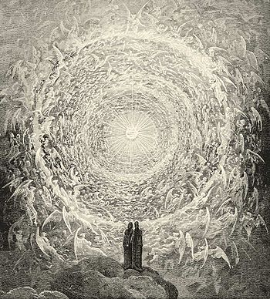
La cosmologia dantesca
PERONI MICHELE 3°C1
G. Doré, La moltitudine degli angeli

Slide 2
La Commedia
La Commedia è un poema del fiorentino Dante Alighieri, scritto in terzine incatenate di versi endecasillabi, in lingua volgare toscana.
Nella Divina Commedia, e in particolare nella terza cantica, Il Paradiso, gli elementi astronomici e cosmologici sono parte integrante della costruzione poetica.
La struttura testuale della Commedia coincide esattamente con la rappresentazione cosmologica dell’immaginario medievale.

Slide 3
L’immaginario medioevale
Il cosmo:
è un universo ordinato e influenzato da presenze celesti
risponde alla concezione geocentrica aristotelico-tolemaica con correzioni medievali.
La Terra è al centro dell’universo, circondata da sfere di etere che portano la Luna, il Sole, i cinque pianeti visibili a occhio nudo e le stelle fisse. Oltre il Primo Mobile, che Aristotele aveva posto come origine del tempo e dello spazio, la cultura cristiana medievale aveva aggiunto un cielo “spirituale”, l’Empireo, rappresentato geometricamente da una sfera che circonda tutto l’universo.
Primo Mobile: sfera esterna che delimita l’universo visibile
Empireo: altra sfera con i vari ordini di angeli che ruotano in sfere concentriche attorno a un punto che è Dio.

Slide 4
L’ipersfera
Dante nel XXVII canto del Paradiso sostiene che il Primo Mobile è così omogeneo e isotropo (uguale a se stesso in ogni punto e in ogni direzione) che non sa dire neppure da che parte vi è entrato:
“Le parti sue vivissime ed eccelse
sì uniforme son, ch’i’ non so dire
qual Beatrice per loco mi scelse” (Par. XXVII, 100-102)
Questo vuol dire che avremmo la stessa visione dell’interno dell’Empireo guardando “fuori” da qualsiasi punto del Primo Mobile.
Dante descrive quindi due universi simmetrici rappresentati come sfere che si toccano lungo tutta la loro superficie: la loro rappresentazione geometrica è quella di una ipersfera.

Slide 5
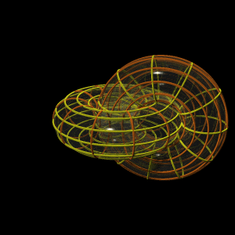
L’ipersfera
In matematica, e in particolare in geometria, una ipersfera è l'analogo di una sfera in più di tre dimensioni. Una ipersfera di raggio r nello spazio euclideo n-dimensionale, dove n è numero naturale, consiste di tutti i punti che hanno distanza r da un certo punto fisso, chiamato il centro dell'ipersfera.
La nozione di spazio euclideo fornisce una generalizzazione degli spazi a due e a tre dimensioni studiati dalla geometria euclidea.
L’ipersfera è una figura geometrica per noi difficile da concepire.

Slide 6
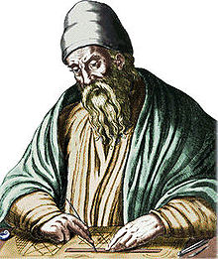
Geometria euclidea
Chi era Euclide?
Euclide è il vero “inventore” della geometria come oggi la conosciamo, il quale nei suoi "Elementi” mostrò come tutti i teoremi e le proprietà delle figure piane e solide potessero essere ricavate induttivamente da pochi postulati stabiliti a priori.
Dante lo nomina insieme a un altro grande scienziato del suo tempo, Tolomeo:
« Euclide geomètra e Tolomeo »
(Inf. IV, 142)
La geometria euclidea è la geometria che si basa sui cinque postulati di Euclide.
Gli elementi fondamentali della geometria euclidea sono il punto, la retta ed il piano.

Slide 7
Geometria euclidea
Qui sono riportati i 5 postulati di Euclide:
Dati due punti distinti A e B, esiste una e una sola retta che li contiene entrambi.
La linea retta si può prolungare indefinitamente.
Dato un punto P e un segmento r esiste sempre la circonferenza con centro in P e raggio r.
Tutti gli angoli retti sono uguali.
Data una retta r ed un punto P esterno ad essa, esiste una sola retta s parallela ad r e contenente P.
Sulla violazione di questi postulati, e soprattutto sull'ultimo, si fondano le geometrie non-euclidee.

Slide 8
Geometrie non-euclidee
Nei primi decenni del XIX secolo, il fallimento di tutti i tentativi effettuati aveva convinto i matematici dell'impossibilità di dimostrare il V postulato di Euclide. È da questo momento che inizia a farsi strada l'idea di costruire altre geometrie che facciano a meno del V postulato.
Nascono così le prime geometrie non euclidee (ad esempio la geometria ellittica o la geometria iperbolica) e i loro modelli, inizialmente al fine di dimostrarne l'inconsistenza e quindi, per assurdo, il V postulato.

Slide 9
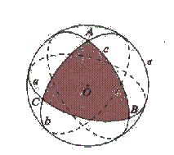
Geometria ellittica
La geometria ellittica o di Riemann è stata ideata dal matematico Bernhard Riemann e nasce dalla negazione del V postulato di Euclide, che viene rimpiazzato dal postulato ellittico:
Per un punto fuori di una retta non si può condurre alcuna retta ad essa parallela.
Riemann abbandona il piano, costruendo la sua geometria su di una superficie curva.
Tale geometria è equivalente alla geometria sferica.

Slide 10
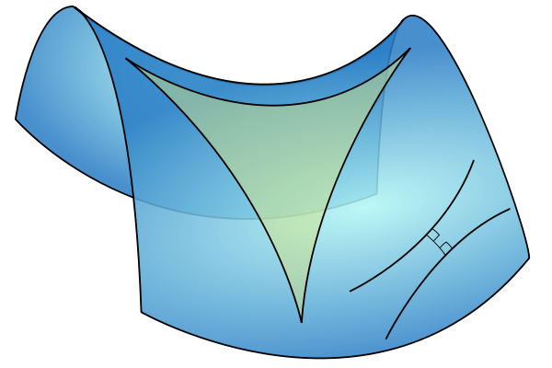
Geometria Iperbolica
La geometria iperbolica, chiamata anche geometria della sella o geometria di Lobachevskij, nasce nel XIX secolo; è una geometria ottenuta rimpiazzando il postulato delle parallele con il cosiddetto postulato iperbolico:
Per un punto fuori di una retta passano infinite rette parallele ad una retta data.
La geometria iperbolica è stata inizialmente studiata da Saccheri nel secolo XVIII, e più tardi da Bolyai, Gauss e Lobachevsky, con il nome di geometria astrale.
A 150 anni dalla sua nascita, la geometria iperbolica è ancora un argomento centrale della matematica, ravvivato alla fine degli anni Settanta dalle scoperte di William Thurston.

Slide 11
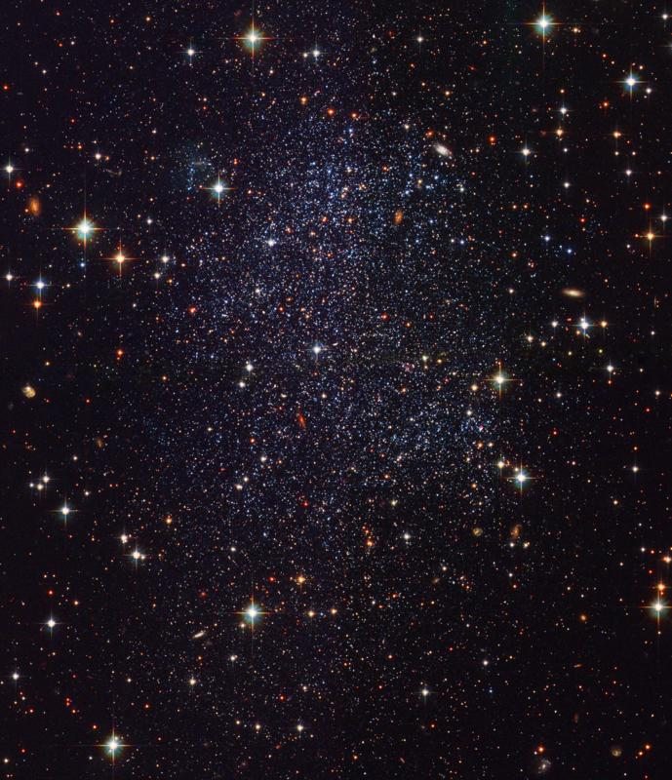
Il punto
Quando osserviamo lo spazio profondo riceviamo da esso delle immagini che ci hanno raggiunto alla velocità della luce per un determinato tempo.
Osservare punti distanti nello spazio = viaggiare nel tempo e avvicinarsi alla origine dell’Universo.
In geometria Il punto costituisce un concetto primitivo, cioè un concetto semplice ed intuitivo che si rinuncia a definire.
È un elemento fondamentale per la geometria euclidea.

Slide 12
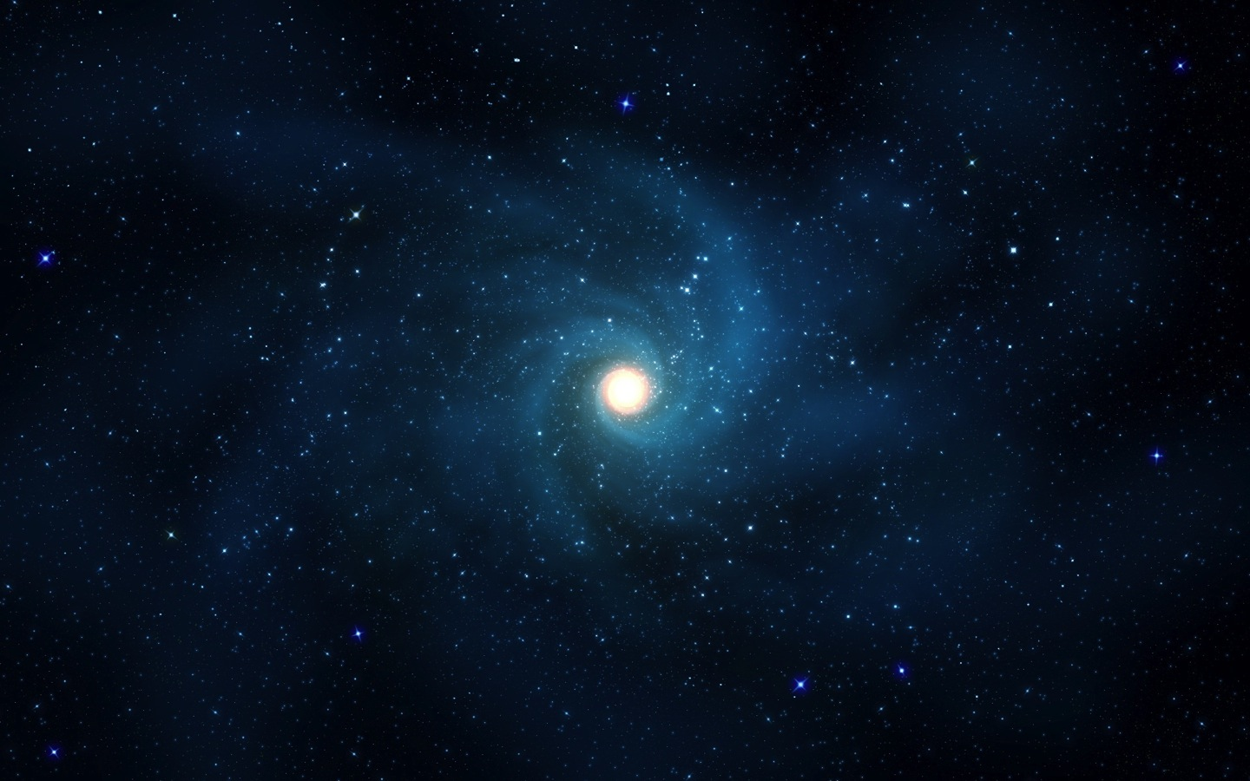
Universo dantesco
Universo: è in espansione ed era originariamente condensato in un punto, che ha cominciato ad espandersi a seguito di una grande esplosione circa 14 miliardi di anni fa (Big Bang).
Siamo avvolti da un orizzonte sferico che è UN PUNTO
“La donna mia, che mi vedea in cura “Nel suo profondo vidi che s’interna
forte sospeso , disse: ‘Da quel punto legato con amore in un volume,
depende il cielo e tutta la natura” ciò che per l’universo si squaderna”
(Par. XXXIII, 85-87) (Par. XXVIII, 41-43)
Universo dantesco: ogni particolare è in rapporto alla totalità perché è segno di Dio e rivela all’uomo il suo amore:
“l’amor che move il sole e l’altre stelle” (Par. XXXIII, 145)

Slide 13
Sitografia
F.M.Boschetto, Dante e la scienza, www.fmboschetto.it
Il Liceo Foscarini di Venezia, www.liceofoscarini.it/didattic/matematica/geometria/postulati.html
Geometria Euclidea: it.wikipedia.org/wiki/Geometria_euclidea
Geometria non Euclidea: it.wikipedia.org/wiki/Geometria_non_euclidea
Autore
Peroni Michele
3^C1
a.s. 2012-2013

